Slide 1
Projet B.I.
Par wahid bannour

Slide 2
C’est quoi business intelligence
Les projets de Business Intelligence répondent toujours au même objectif de base : doter l'entreprise des moyens nécessaires pour qu'elle puisse prendre les décisions stratégiques et opérationnelles les plus adéquates en utilisant comme base l'analyse de données.

Slide 3
Mission projet b.I.
La mission principale de tout projet de BI est que toute personne ayant des responsabilités ou le pouvoir décisionnaire dans une entreprise dispose d'informations adéquates, précises, pertinentes et, en somme, transformées en un instrument valable et utile comme base, renfort ou argument dans la prise de décisions importantes pour l'organisation.

Slide 4
Etapes d’un projet B.I.
La garantie la plus importante qu’un projet de BI soit utile et réellement fonctionnel est de le structurer en plusieurs étapes bien définies, chacune d'entre elles avec des objectifs spécifiques et une procédure propre.

Slide 5
Les fonctions essentielles de la chaîne décisionnelle d’un projet BI
Avant d’explorer les bonnes pratiques pour réussir son projet, il est important de rappeler qu’un projet de business intelligence doit respecter les étapes qui permettent de structurer la chaîne décisionnelle :
Une phase de collecte / alimentation : les données d’exploitation (internes à l’entreprise) doivent être collectées de manière pertinente par le biais d’un processus ETL (Extract Transform Load), c’est-à-dire récupérées auprès des différentes sources disponibles, filtrées et adaptées en vue d’une utilisation à vocation décisionnelle ;
Une phase de stockage et de modélisation : les données sont structurées, centralisées et rendues disponibles dans le datawarehouse; ce dernier doit être non volatile, orienté métier, historisé et intègre.
Une phase de restitution / distribution : il est nécessaire de pouvoir restituer les données et d’en proposer un accès aisé en prenant en compte chaque profil et besoin métier, d’où l’existence des datamarts. Cette étape inclut notamment les rapports, statistiques générés, outils de reporting ad hoc ou de masse, tableaux de bord, outils de navigation dans les cubes OLAP (ou hypercubes)…
Une phase d’analyse / d’exploitation : à partir des rapports générés et données, l’utilisateur final doit pouvoir analyser les informations et en tirer des conclusions. Cette phase peut inclure du datamining pour explorer d’éventuelles corrélations, des analyses multidimensionnelles, des analyses de performance…

Slide 6
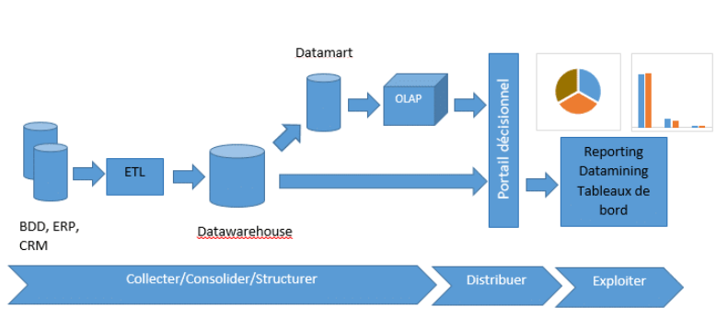
Les fonctions essentielles de la chaîne décisionnelle d’un projet BI

Slide 7
Démarche pour un projet B.I.

Slide 8
Étape 1. Définition des objectifs et besoins d’un projet B.I.
L'étape initiale d'un projet de BI consiste à réaliser une analyse des besoins aussi bien actuels que futurs de l'organisation. Une fois ces besoins cernés, il convient de définir des objectifs et des outils spécifiques tournés vers leur solution et satisfaction.
Il s'agit là d'une phase essentielle du processus et elle se caractérise par la précision, car, outre la définition des besoins et objectifs, il faut déterminer quelles décisions concrètes doivent être prises, quel type d'informations est nécessaire et sur quelles variables l'analyse se basera-t-elle.

Slide 9
Étape 2. Choix de la méthodologie de B.I. et des outils à utiliser
oujours en fonction des objectifs et besoins du projet, il faut ensuite choisir la méthodologie concrète et les outils de BI à utiliser, ce qui implique aussi la formation et mise en place des équipes de travail.
Les objectifs du projet de Business Intelligence sont ceux qui marqueront si la méthodologie et les instruments utilisés doivent être tournés par exemple vers la détection d'erreurs, la représentation de flux de travail ou peut-être la génération de nouvelles idées.

Slide 10
Étape 3. Mise en place du programme de travail de B.I.
Il convient de définir, de manière détaillée, précise et claire, toutes les actions à réaliser, ainsi que l’infrastructure et les ressources nécessaires pour englober la méthodologie d'analyse de données choisie ainsi que les délais d'exécution du projet de Business Intelligence.

Slide 11
Étape 4. Actions de présentation du projet de BI
L'étape suivante consiste à élaborer et présenter des rapports, reports, tableaux de bord, diagrammes de flux et infographies, de façon très visuelle, claire et schématique, afin de faciliter le travail des professionnels chargés de prendre des décisions.
Cette étape est tellement importante que, dans certains cas, elle n'est pas appréciée à sa juste valeur. Ceci entraîne, très souvent, qu'un processus de BI très bien exécuté finisse par perdre beaucoup de sens à cause d'une mauvaise présentation. Cette tâche devrait être effectuée par des experts en design.

Slide 12
Étape 5. Exécution du système, formation et de support
L'exécution d'un processus de Business Intelligence ne sera utile que si les informations, correctement analysées, arrivent aux personnes ayant la capacité de décider dans le support et avec les outils adéquats. Ces organes décisionnaires pourront tirer profit au maximum de tout le processus si elles reçoivent au préalable la formation et le support technique appropriés, que ce soit au sujet des outils ou des techniques d'interprétation correcte des données.

Slide 13
Démarche selon le cycle en V

Slide 14

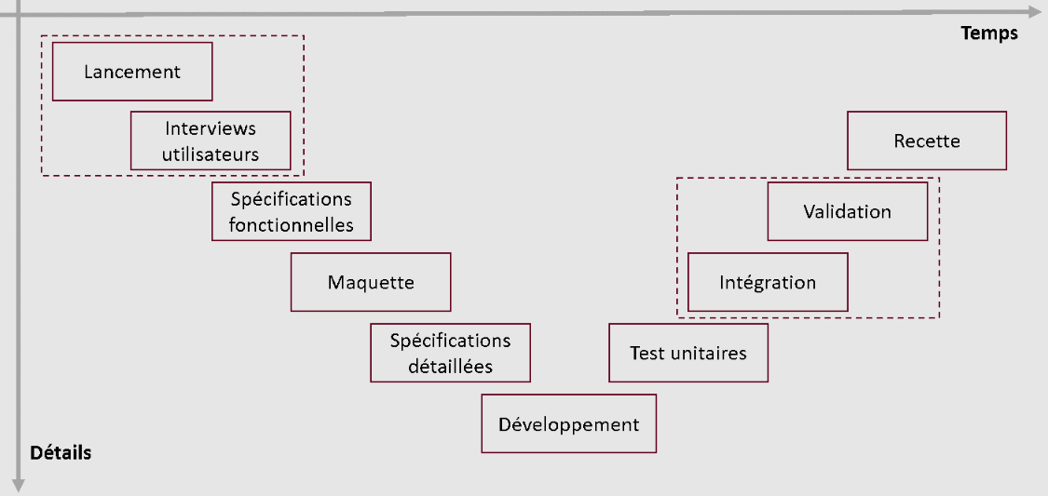
Le cycle en V dans le suivi d’un projet d’informatique décisionnelle

Slide 15
Le cycle en V dans le suivi d’un projet d’informatique décisionnelle
Le cycle en V est constitué d’une phase descendante puis d’une phase ascendante et repose sur un développement de bout en bout potentiellement long. Il évite les retours en cas d’anomalie rencontrées car on délègue intégralement la fabrication de l’application jusqu’à la livraison finale.
Avantages :
Sécurité : chaque phase ne débute qu’à partir du moment où la phase précédente a été clôturée
Préparation : l’étude des spécifications est menée avant tout développement
Contrôle : un système de vérification est mis en place en face de chaque phase de spécification.
Inconvénients :
Gestion du changement : le cycle en V ne prévoit pas de nouvelles décisions dans un cycle. Il faut alors intégrer les changements entre deux cycles.
Flexibilité : du retard dans la phase de spécification impliquera une réduction du temps accordé aux tests, mettant en péril la qualité du produit livré.
La dépendance à une ou plusieurs sources de données externes est un point différenciant des projets décisionnels. Il peut avoir des conséquences importantes puisqu’il sera difficile d’avancer dans les phases et de proposer des dates de livrables lorsqu’un élément critique sort du périmètre de l’équipe projet.

Slide 16
Le cycle en V dans le suivi d’un projet d’informatique décisionnelle
Etape 1 : lancement du projet
On commence la réflexion en examinant le produit final et l’aide décisionnelle demandée. Puis, on remonte les phases pour déterminer comment la mettre en œuvre.
Pendant cette étape est produite la documentation indiquant les activités à mener pendant le projet.
Etape 2 : interviews utilisateurs
Cette étape est cruciale car elle permet d’être en adéquation avec le besoin utilisateur et de s’assurer de la valeur métier attendue. En effet, en décisionnel, les utilisateurs sont les seuls à définir le projet et les besoins.
Pour aider à la prise de décision, il faut réussir à penser comme l’utilisateur, être fonctionnel en utilisant les informations qu’il nous donne. On n’abordera donc pas l’aspect technique avant l’étape des spécifications détaillées.

Slide 17
Le cycle en V dans le suivi d’un projet d’informatique décisionnelle
Etape 3 : spécifications fonctionnelles
On répond ici à la question « quoi ? ». En décisionnel, cela consiste à :
Dresser la liste des indicateurs avec leur définition fonctionnelle, la liste des axes et leur hiérarchie avec précision. Cela constitue le dictionnaire de données
Définir les rapports constituant le(s) reporting(s) à livrer
Dresser la liste des sources de données
Définir l’architecture fonctionnelle. Celle-ci correspond aux blocs majeurs du système, pour commencer à rentrer dans le détail tout en gardant une vue du besoin et des problématiques métier.
Mettre en place le MCD (Modèle Conceptuel de Données) opérationnel : celui-ci est souvent négligé mais doit être validé par l’utilisateur. Il correspond à la structure fonctionnelle existante de l’activité considérée mais devra être dénormalisé en vue de l’étape suivante.
Mettre en place le MCD décisionnel. Il donne une vision transversale pour aider au pilotage et à la prise de décision. On l’intègre dans l’ETL pour l’alimentation. On cherche en général à avoir des requêtes simples qui répondent directement au besoin utilisateur

Slide 18
Le cycle en V dans le suivi d’un projet d’informatique décisionnelle
Etape 4 : maquette
Lors de cette étape, on répond à la question « comment ? ». On se focalise sur l’ergonomie de l’application et le rendu final qui, en décisionnel, est le plus souvent de deux types :
Reporting : tableaux de bords (2 dimensions)
Cube (n dimensions)
Il s’agit ici de mettre en place rapidement des masques de navigation avec des rapports prédéfinis en local pour montrer aux utilisateurs ce qui leur sera livré visuellement. Il faut montrer une image dynamique des futurs livrables. On rédige pour cela des scénarios que l’on va dérouler devant l’interlocuteur, lui permettant ainsi de valider l’intérêt du projet. Cette étape se conclut par la rédaction d’un compte-rendu de maquette rapportant les remarques remontées lors des présentations utilisateurs.

Slide 19
Le cycle en V dans le suivi d’un projet d’informatique décisionnelle
Etape 5 : spécifications détaillées
En continuité avec l’étape de maquette, on répond ici à la question « Comment ? ». L’aspect technique est abordé. A titre informatif, les éléments constitutifs des spécifications détaillées en décisionnel sont :
Pour préparer l’implémentation dans un SGBDR, il faut prévoir le MPD (Modèle Physique de Données) du Data Warehouse car ce modèle se rapproche des contraintes des logiciels de base de données. On définit les tables, les champs, les identifiants (clés primaires et étrangères). On étudie aussi la performance (index, dénormalisation, etc.).
Dossier d’architecture technique
Définitions : Indicateurs, Axes (dimensions), Rapports, Gestion des droits
Procédures :
alimentation du Datawarehouse : incrémentielle, annuler/remplacer
reprise en cas d’échec
gestion des rejets
Spécifications de l’interface graphique (IHM).

Slide 20
Le cycle en V dans le suivi d’un projet d’informatique décisionnelle
Etape 6 : développement
Cette phase correspond à l’implémentation des éléments tels que définis dans les spécifications détaillées. Dans le cas du décisionnel, il s’agit le plus souvent de manipulation d’outils et d’écriture de requêtes SQL. On divise les développements en deux équipes :
L’une se charge de l’ETL pour l’alimentation du Data Warehouse
L’autre se charge de la restitution
On réalise des tests unitaires de chaque côté que l’on documente en considérant qu’à ce niveau, l’utilisateur connait l’outil.
Etape 7 : intégration et Recette
L’intégration consiste à mettre en commun les modules développés séparément : ETL et restitution. Puis démarre la phase de recette durant laquelle il faut tester l’outil, rechercher les défaillances, les corriger et alimenter un cahier de recette. Il peut exister plusieurs niveaux de recette selon l’utilité et le besoin auquel répond l’outil.

Slide 21
L’agilité dans le suivi d’un projet d’informatique décisionnelle

Slide 22
Présentation des méthodes agiles
L’utilisation des méthodes agiles pour le suivi d’un projet d’informatique décisionnelle correspond à un processus continu. Ici, on ne mettra pas en place une solution BI complète “One Shot” mais plutôt via une succession d’itérations de taille et durée identique afin de permettre au projet de s’adapter aux besoins des utilisateurs. Les méthodes agiles proposent d’impliquer davantage le client durant la construction du produit. Le besoin n’est pas figé et peut évoluer tout au long du projet, s’adaptant aux contraintes et aux compréhensions progressives de celui-ci.
Ainsi, les méthodes agiles s’éloignent du modèle traditionnel en V dans lequel la communication entre développeurs et utilisateurs métier n’est pas une priorité. De plus, les développeurs se concentrent davantage sur les données et la technologie que sur le besoin de trouver des réponses aux questions importantes.
Concrètement, la BI Agile met en lien le Technique et le Fonctionnel, au lieu de se concentrer sur la réalisation complète d’une des trois étapes de la gestion de projet BI (ETL / DWH / Reporting). Ce dernier sera scindé en plusieurs fonctionnalités, elles même scindées suivant les étapes de gestion de projet BI. Ainsi lorsque chaque fonctionnalité sera achevée, elle sera intégrée à la précédente.

Slide 23
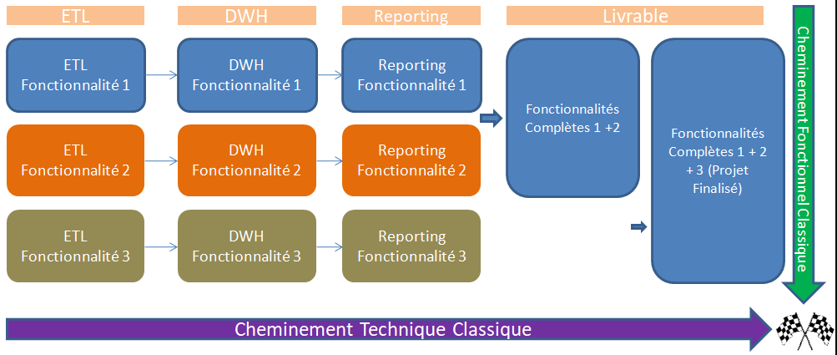
Suivi agile d’un projet d’informatique décisionnelle

Slide 24
Démarche agile Pour un projet BI
Etape 1 : le concept
La réussite du projet BI nécessite d’avoir des objectifs réalistes et clairs, associés à une phase d’étude de l’existant. Cette maîtrise stratégique va permettre d’anticiper et d’encadrer les délais.
Il est également important à ce stade de bien identifier les types d’informations dont les décideurs auront besoin pour améliorer leur pilotage par la data. Des indicateurs précis doivent donc être déterminés en gardant en tête le cadre stratégique du projet : un KPI (Key Performance Indicator) très global ou au contraire très spécifique ne sera pas nécessairement pertinent.

Slide 25
Démarche agile Pour un projet BI
Etape 2 : l’initialisation
Au cours de cette étape, les parties prenantes vont prendre part au processus pour la première fois. On retrouve ici le premier point de Kimball puisque c’est l’occasion de mettre en avant les valeurs ajoutées de l’agilité pour le métier (meilleur suivi, transparence sur l’évolution, adaptation à un nouveau besoin). Par exemple, on peut ici définir les différentes priorités :
Former les acteurs du projet aux fondamentaux de l’approche agile ;
Identifier les principaux besoins et exigences de l’entreprise ;
Découvrir les sources de données disponibles ;
Comprendre les voies de diffusion de l’information : rapports, tableaux de bord ;
Établir l’ordre de priorité des exigences et des besoins opérationnels clés en tenant compte des contraintes de temps et de budget ;
Choisir le logiciel de Business Intelligence à utiliser.
Le plan d’action doit également préciser la hiérarchie et les tâches de chacun (RACI) en matière de suivi et d’implémentation du projet BI.

Slide 26
Démarche agile Pour un projet BI
Etape 3 : la construction du projet
Il faut fournir un système fonctionnel répondant à l’évolution des besoins des intervenants. Il faut pour cela passer par cette étape en continu et à des intervalles fixes, généralement d’une à trois semaines. Plusieurs méthodes sont alors utilisées en fonction de leur compatibilité avec le projet et l’organisation de l’entreprise.
Pendant la construction, il est donc primordial de :
Élaborer des rapports collaboratifs ;
Utiliser la modélisation “juste à temps” (JAT) : identifier un problème à résoudre, faire appel à des sachants et explorer ensemble le problème, puis reprendre le travail ;
Finaliser les tests ;
Finaliser la documentation ;
Lancer le projet pilote dans un petit sous-groupe : le projet est testé en production sur une petite portion de son périmètre afin d’avoir une vision de ce que sera le Go Live et repérer les dernières lacunes ;
Former les utilisateurs finaux ;
Former le personnel de production ;
Déployer en production.

Slide 27
Démarche agile Pour un projet BI
Etape 4 : la production
L’étape de Production est la phase finale de déploiement du projet (également appelée Go Live, ou Roll-Out). Pendant cette étape, il sera question de :
Exploiter et prendre en charge le système, les tableaux de bord et les rapports ;
Identifier les défauts et les améliorations. Tous ces changements doivent commencer à l’étape de la construction et se poursuivre jusqu’à la production.
Enfin, une fois en production, l’agilité permettra de faire évoluer le produit itérativement.

Slide 28
Gimsi, méthode de conception et réalisation du Système Décisionnel

Slide 29
Gimsi
« Gimsi est une méthode de conception du système de pilotage à base de tableaux de bord, centrée sur les femmes et les hommes, tous décideurs confrontés au risque et à la complexité. »
Alain Fernadez

Slide 30
Gimsi
Structurée selon quatre phases principales et en dix étapes, la méthode s'inscrit naturellement dans un mode de management moderne fondé sur un principe de gouvernance généralisée privilégiant la prise de décision répartie. Multiplier les points de décision, rapprocher le processus décisionnel au plus près du terrain, là où se situe l'information, là où l'action est possible, est en effet l'unique moyen de maîtriser la complexité croissante des organisations.
Les décideurs ne sont pas isolés. Cette méthode originale de conception du système de business intelligence favorise la coopération entre les décideurs, le partage de la connaissance et l'intégration performante des outils et techniques de la Business Intelligence.

Slide 31
Phase 1 : Identification
Quel est le contexte ?
Réalité de l'environnement concurrentiel, forces et faiblesses de l'organisation, identification concrète des axes stratégiques et des points d'intervention.

Slide 32
Phase 2 : Conception
Que faut-il faire ? Une démarche centrée sur le décideur de terrain en situation, point central du processus de décision et par conséquent du système de pilotage de la performance.

Slide 33
Phase 3 : Mise en oeuvre
Comment le faire ? La technologie est au service des utilisateurs de terrain.

Slide 34
Phase 4 : Amélioration permanente
Le système correspond-il toujours aux attentes ?

Slide 35
les 10 étapes de la méthode Gimsi
Phase 1 : Identification
1- Stratégie de l'entreprise
Étude des spécificités de l'entreprise, ses produits, son management, son environnement économique et concurrentiel. Cette étude se déroule dans une logique d'examen en perspective de la démarche stratégique engagée et du type de management pratiqué.

Slide 36
les 10 étapes de la méthode Gimsi
Phase 1 : Identification
2- Processus de l'entreprise
Étude approfondie des métiers de l'entreprise et de ses activités afin d'identifier les processus critiques, cibles du projet.

Slide 37
les 10 étapes de la méthode Gimsi
Phase 2 : Conception
3- Objectifs de performance
De l'importance d'une démarche coopérative pour sélectionner les objectifs tactiques en parfait accord avec les finalités stratégiques.

Slide 38
les 10 étapes de la méthode Gimsi
Phase 2 : Conception
4- Conception du tableau de bord
Comment bâtir un tableau de bord « passeur de sens » pour une assistance efficace à la prise de décision.

Slide 39
les 10 étapes de la méthode Gimsi
Phase 2 : Conception
5- Indicateurs de performance
Identification des indicateurs de performance, une tâche réalisée en coopération avec les décideurs

Slide 40
les 10 étapes de la méthode Gimsi
Phase 2 : Conception
6- Collecte des données
Recherche et collecte des informations indispensables pour le tableau de bord de pilotage. La phase de collecte des informations décisionnelles , couverte techniquement par les solutions technologiques de type ETL, n'est pas la moindre du projet.

Slide 41
les 10 étapes de la méthode Gimsi
Phase 2 : Conception
7- Système de tableaux de bord
Étude des interactions entre les tableaux de bord, contrôle de la cohérence globale du système de pilotage. Le partage de la connaissance pour un processus de la prise de décision pleinement efficace.

Slide 42
les 10 étapes de la méthode Gimsi
Phase 3 : Mise en oeuvre
8- Outils Business Intelligence
Étude des besoins technologiques en matière de Business Intelligence, application d'une méthode de choix des outils BI. Principes de la Business Intelligence et technique pour choisir les outils décisionnels les mieux adaptés à la problématique du moment.

Slide 43
les 10 étapes de la méthode Gimsi
Phase 3 : Mise en oeuvre
9- Déploiement de la solution
L'intégration à l'existant, la configuration « à la carte » des produits, le déploiement et la mise en oeuvre des solutions sur le terrain sont des thèmes bien connus des responsables de projets technologiques.

Slide 44
les 10 étapes de la méthode Gimsi
Phase 4 : Amélioration permanente
10- Audit du système BI
Vérification périodique de la parfaite adéquation entre le système de pilotage et les besoins exprimés. Méthode d'audit pour garantir la durabilité de la performance du système de pilotage.

